Slide 1

«Презентация
опыта работы классного руководителя
по половому воспитанию школьников»

Slide 2
«И девочкам, и мальчикам нужно рассказывать
об ответственности за каждый кусочек чувств,
потому что за все приходится платить жизнью»
А.С.Макаренко

Slide 3
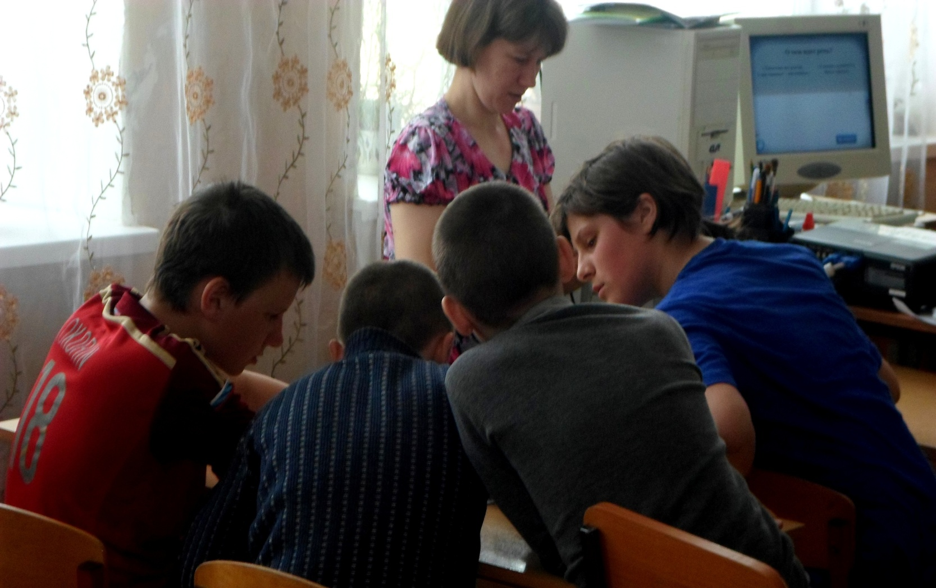
Классный час
«Подросток. Подготовка к взрослости»

Slide 4
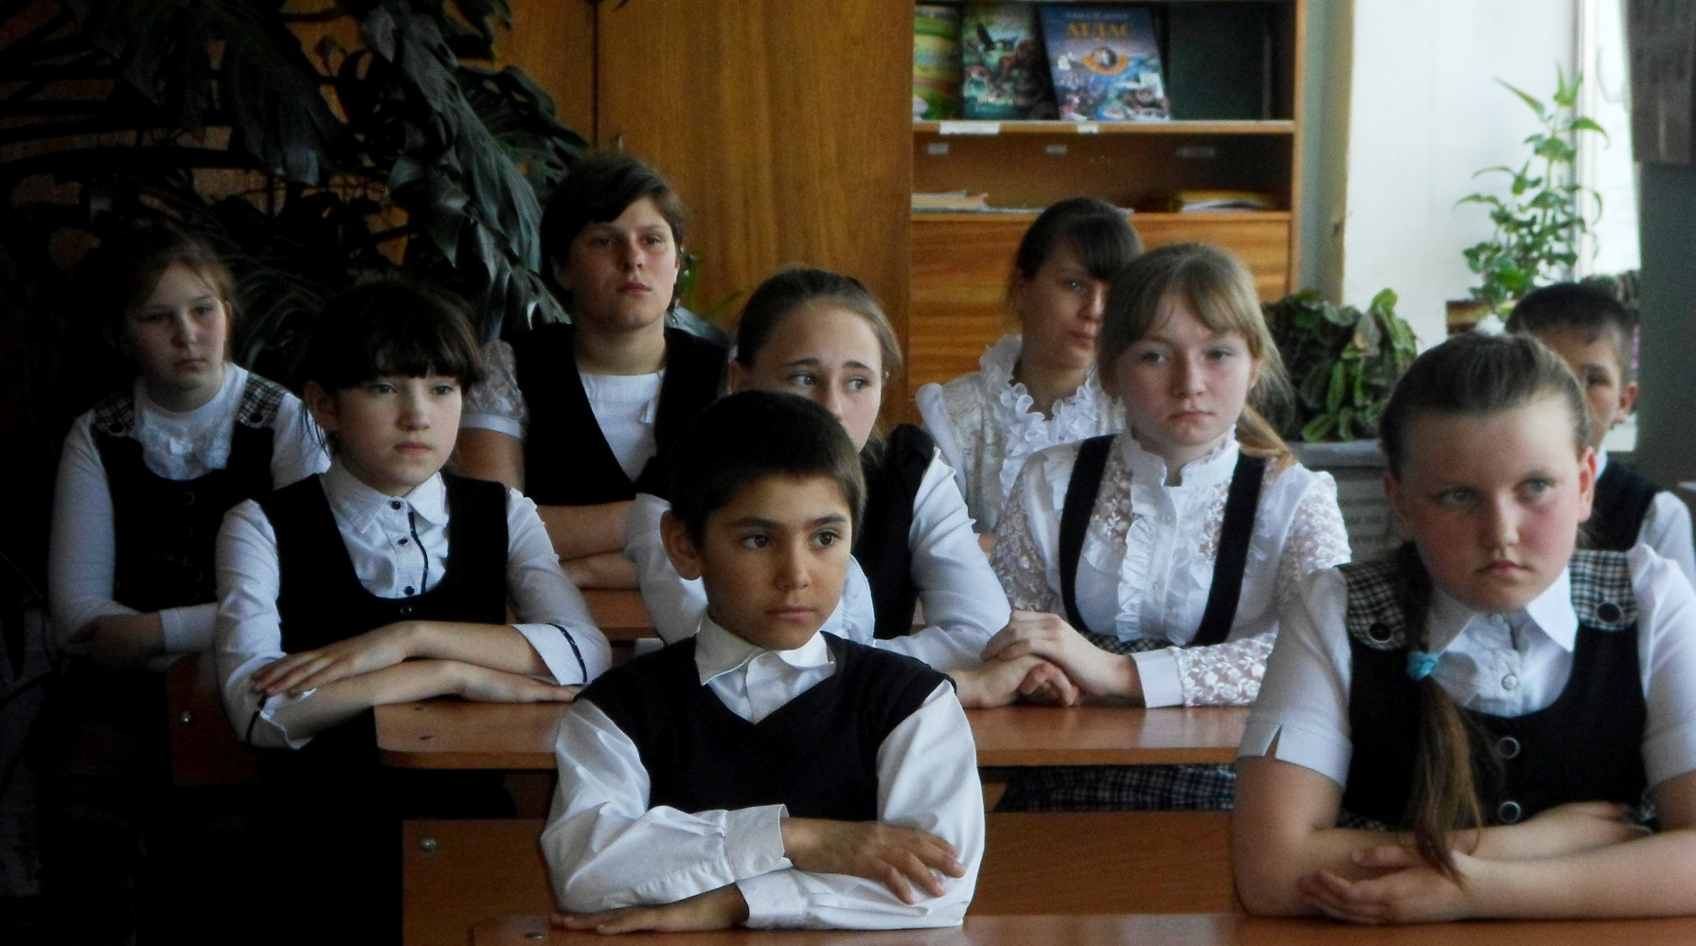
Классный час
«Личная гигиена человека»

Slide 5
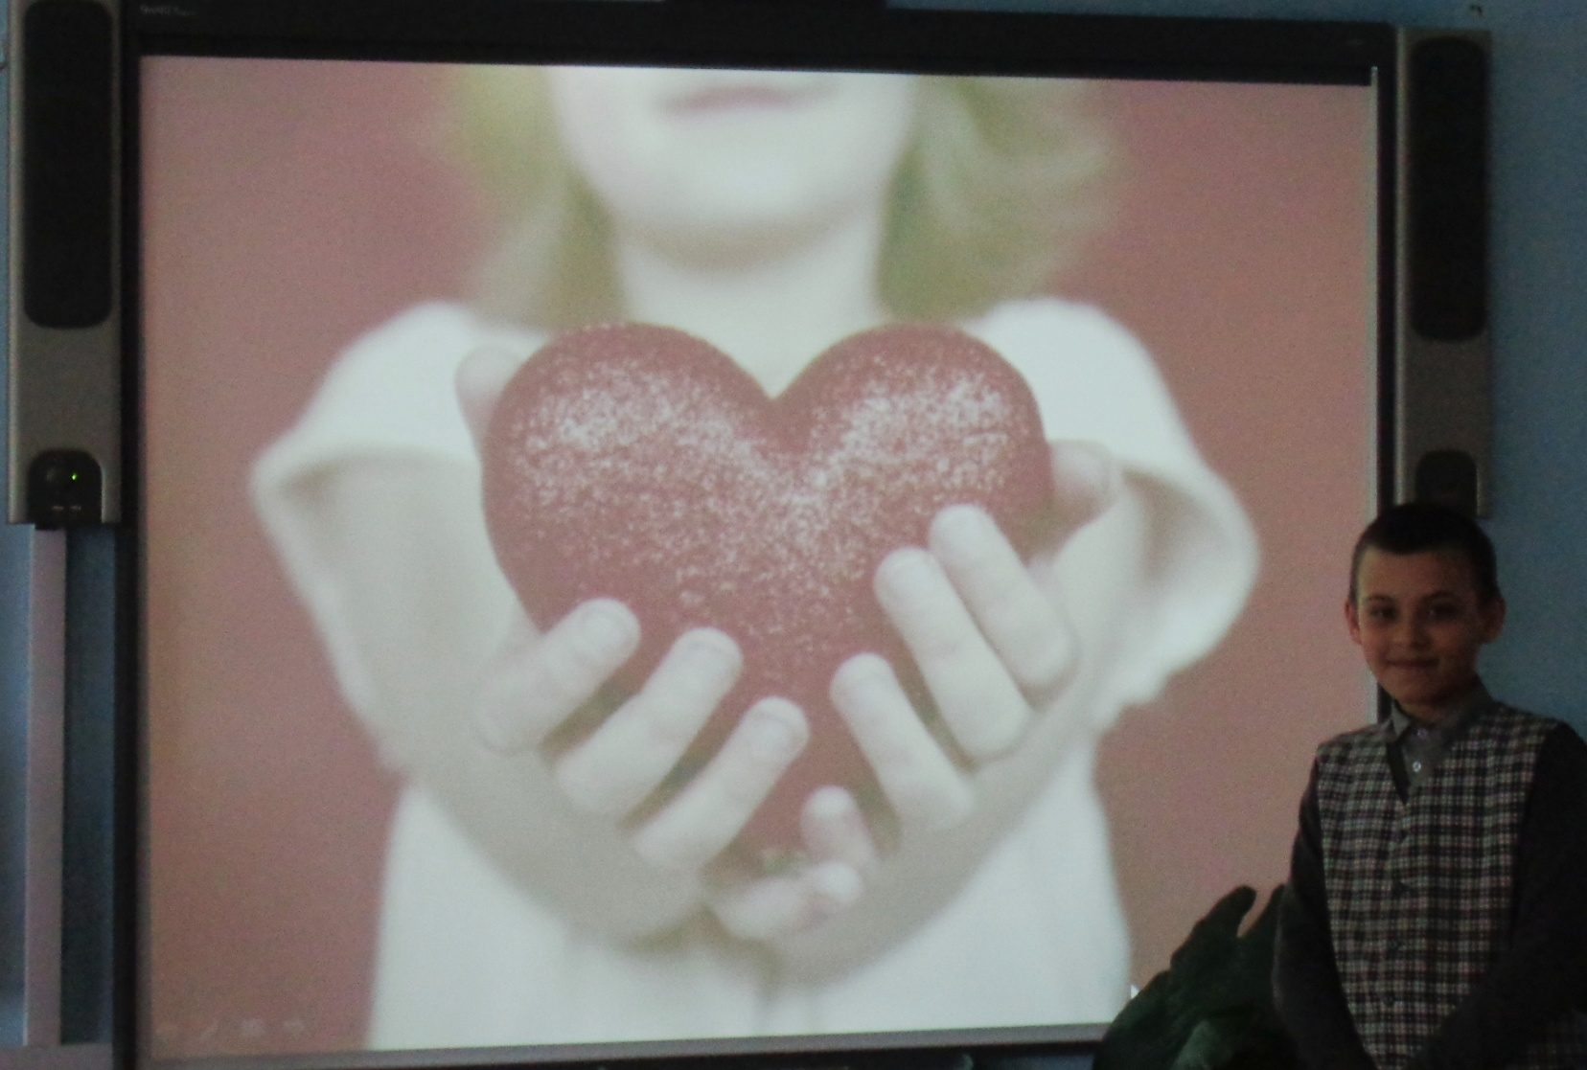
Классный час
«Мир без насилия»

Slide 6
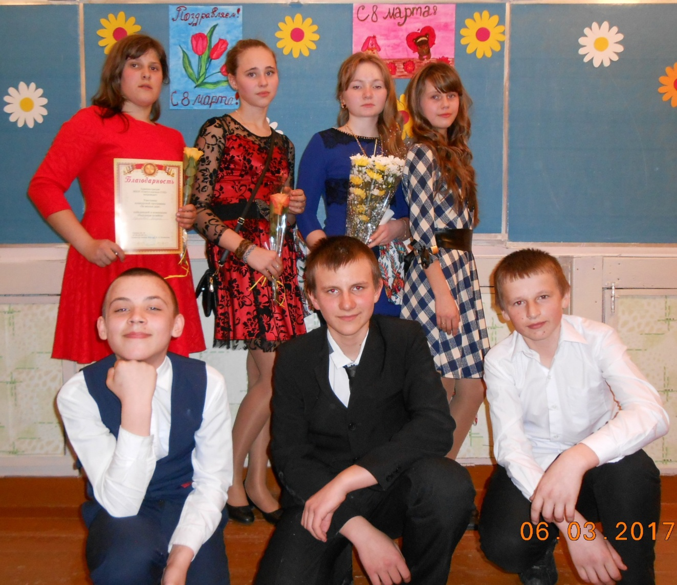
Классный час
«О взаимоотношениях между
юношами и девушками»

Slide 7
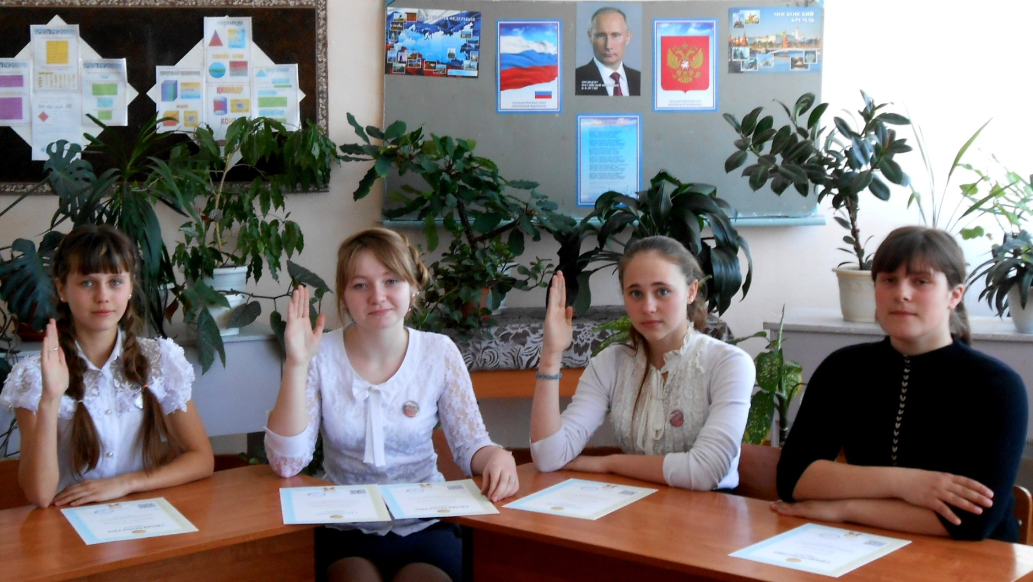
Классный час
«Профилактика
гинекологических заболеваний»

Slide 8
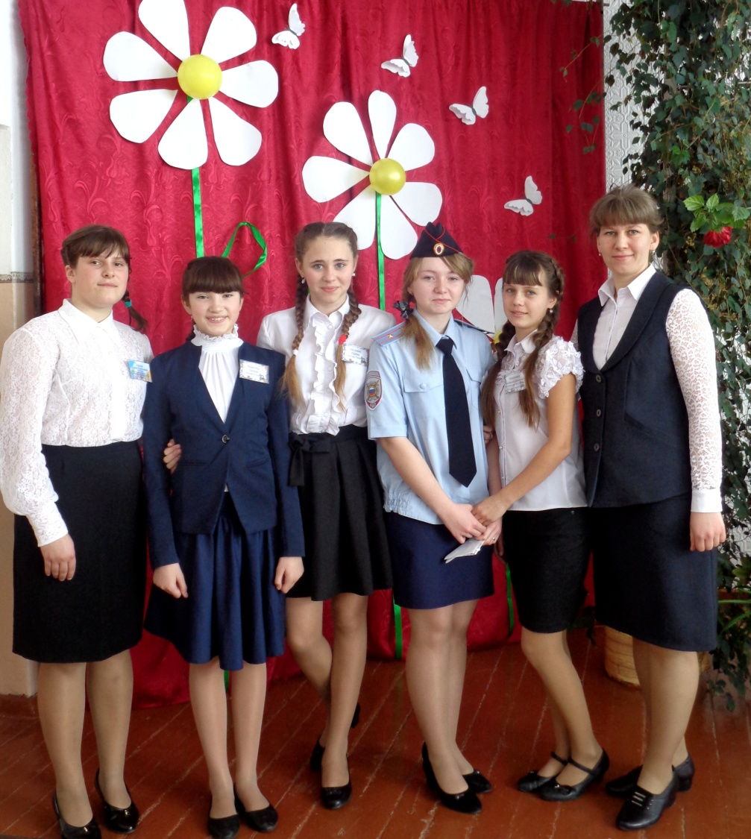
Ролевая игра
«Ранние половые отношения
и их последствия»

Slide 9
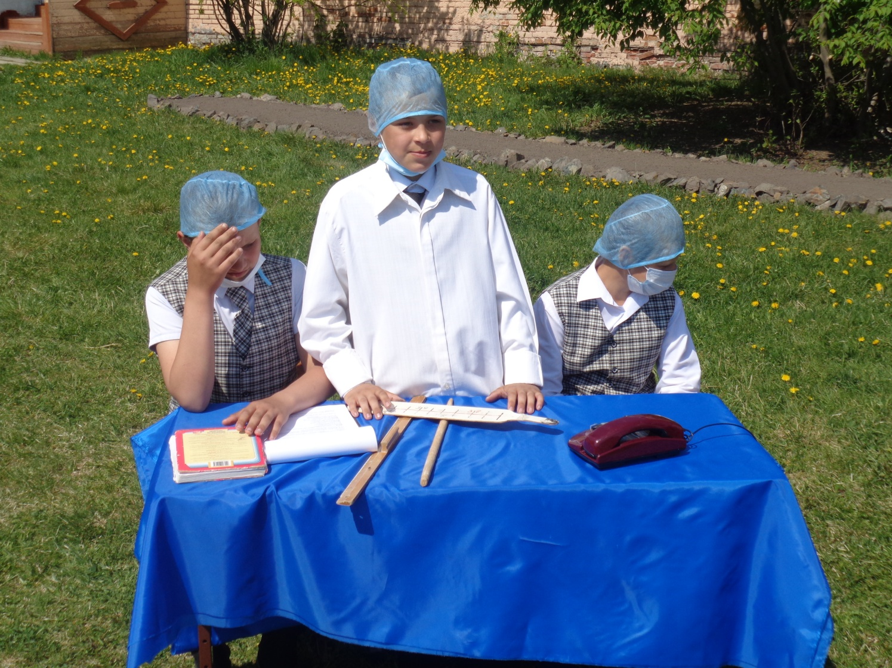
Ролевая игра
«Береги здоровье»

Slide 10
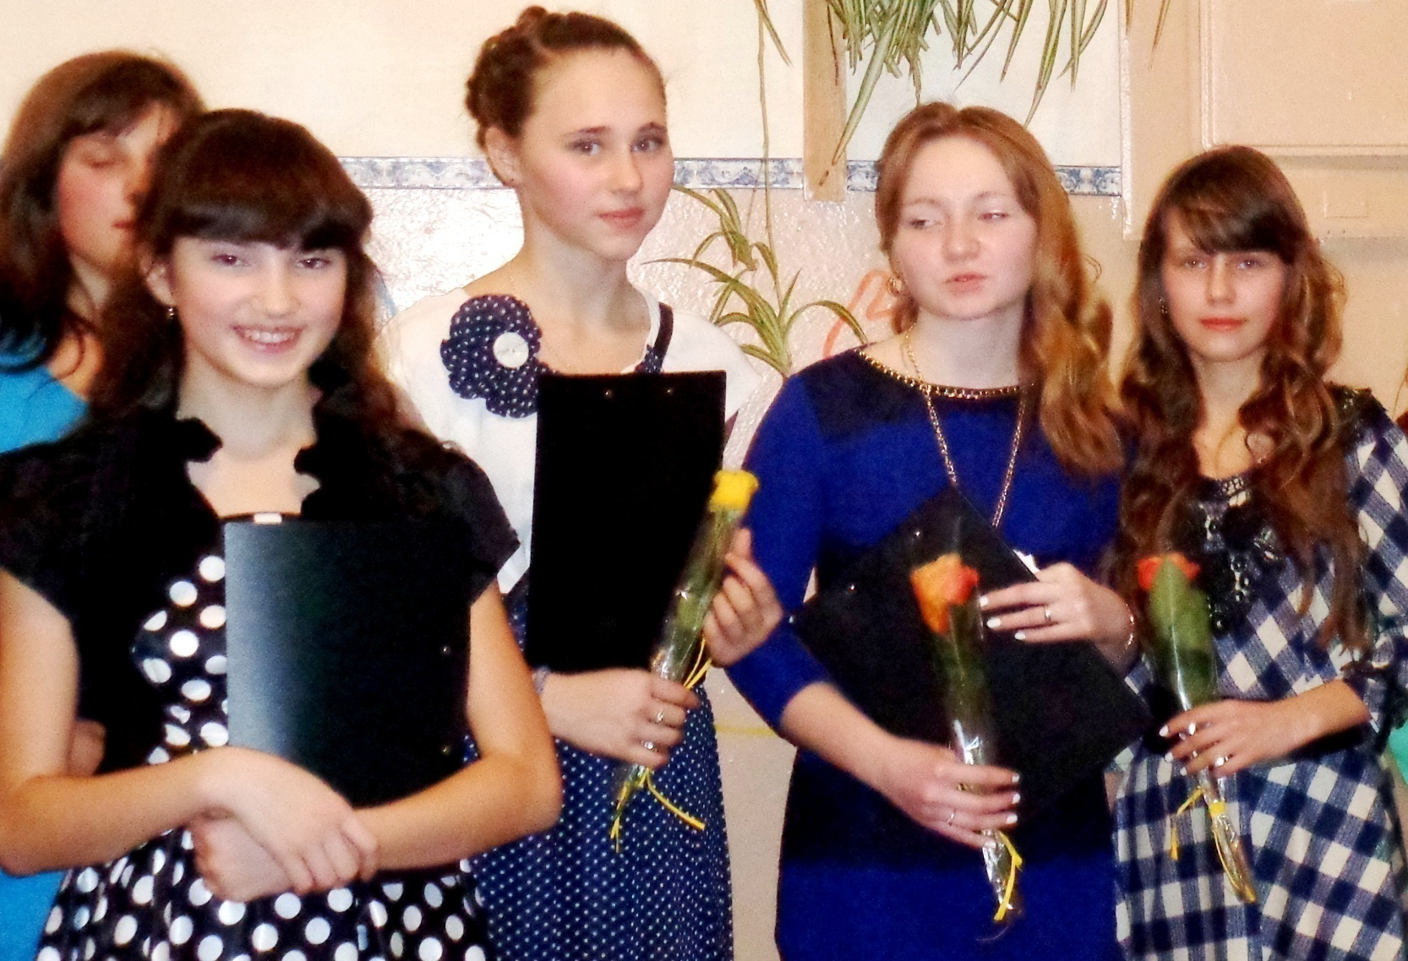
Ролевая игра
«Основы семейной жизни»

Slide 11
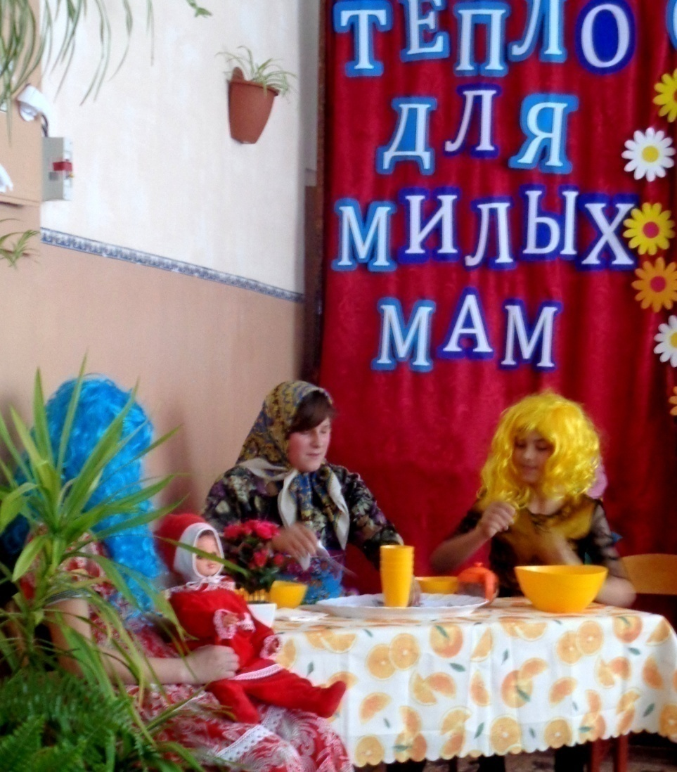
Ролевая игра
«Быть мамой – это счастье!»

Slide 12
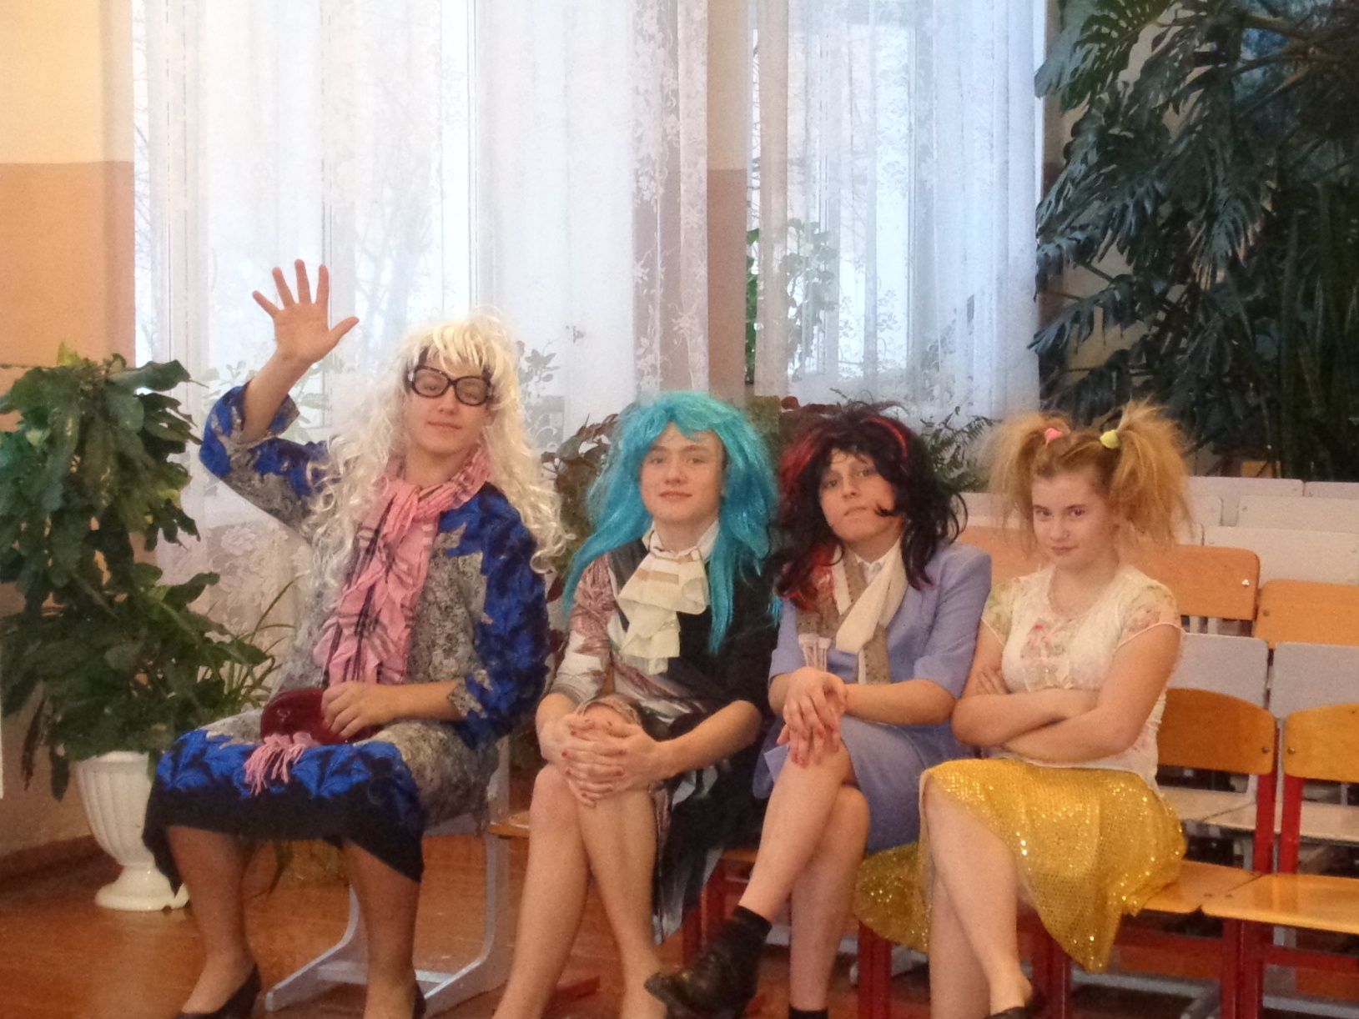
Ролевая игра
«Дочки - матери»

Slide 13
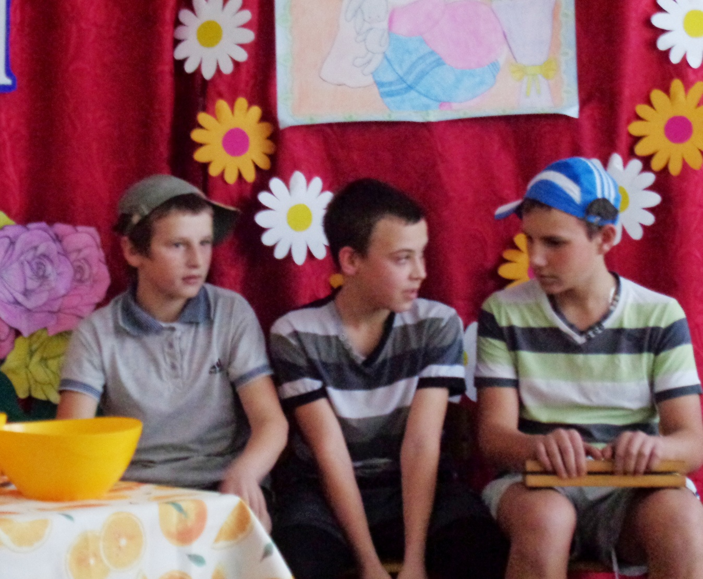
Ролевая игра
«Предназначение мужчин и женщин»

Slide 14
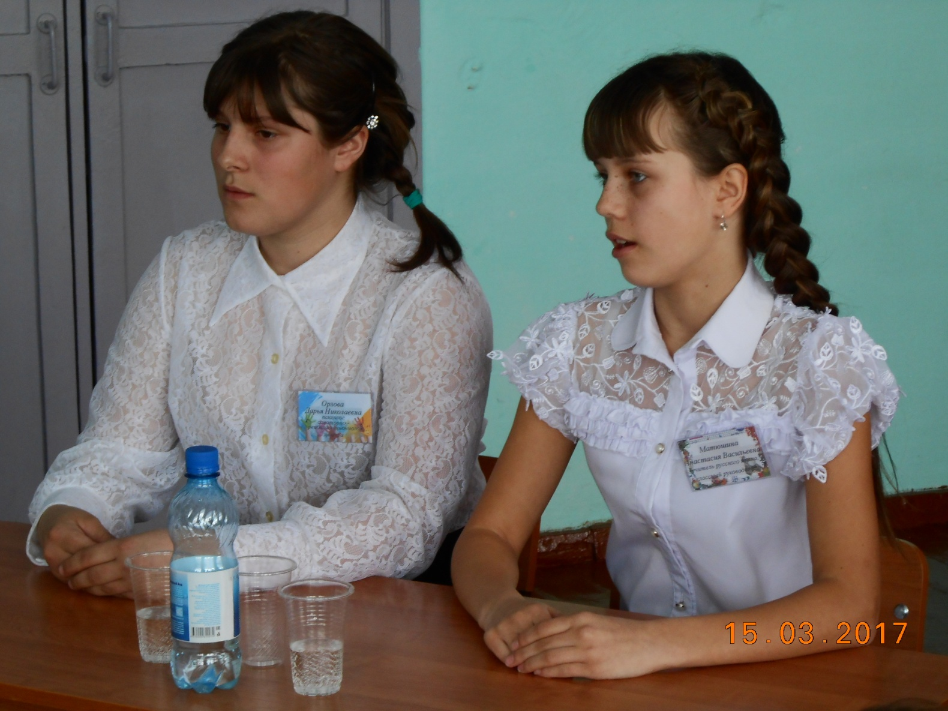
Беседа для девочек
«О развитии девочки»

Slide 15
Беседы для девочек:
«Гигиена тела»
«Выносливость девичьего организма к физическим нагрузкам»
«Норма и отклонение от нормы в половом созревании»
«Понятие о половой зрелости»
«Физические недостатки»
«О значении специфической гигиены для здоровья девочки, девушки, женщины»

Slide 16
Беседы для мальчиков
«Понятие об инстинктах»
« Развитие мальчика»
«Гигиена тела»
«Половое созревание»
«Норма и отклонение от нормы в половом созревании»
«Понятие о половой зрелости»

Slide 17
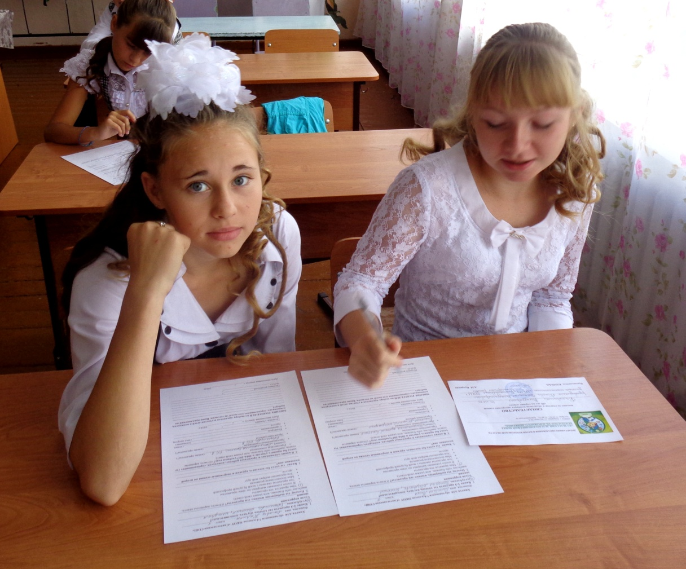
Урок нравственности
«Девичья прелесть – не в подражании поведению мальчиков, а в скромном достоинстве, мягкой вежливости, чистоплотности и аккуратности»

Slide 18
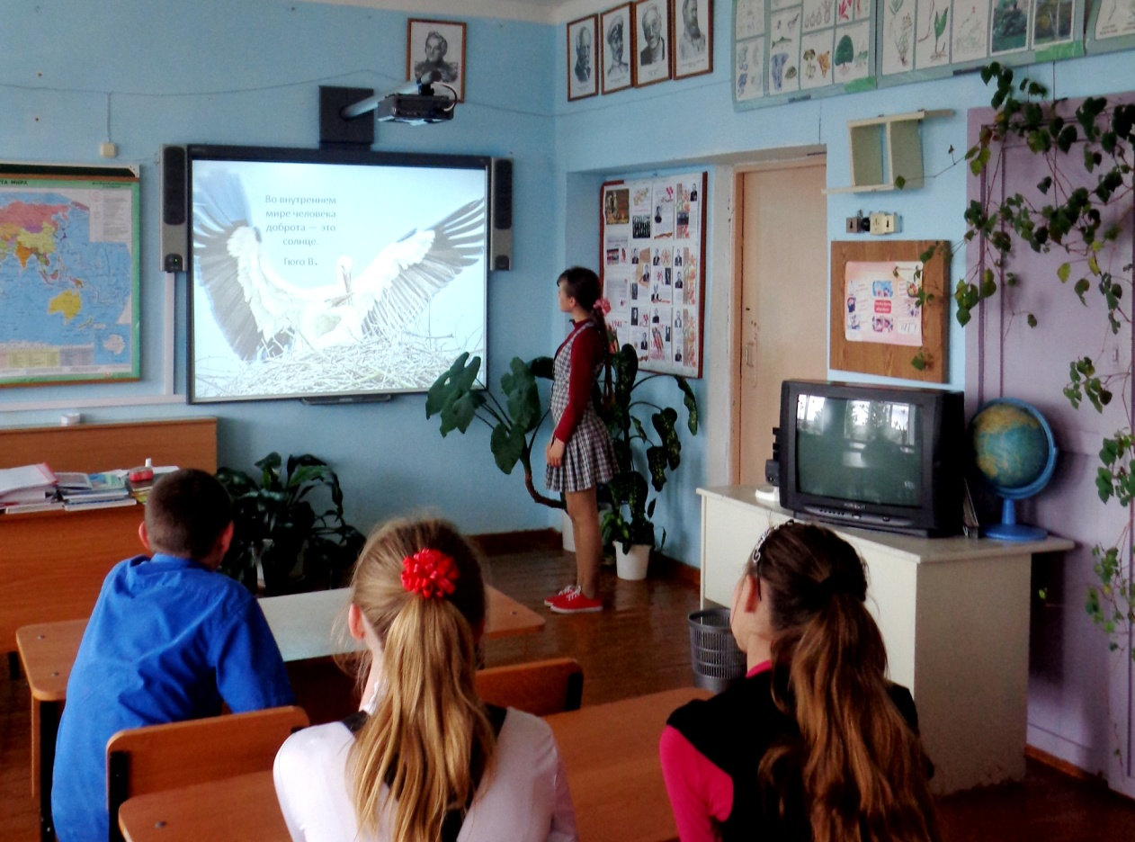
Урок нравственности
«Доблесть мальчика, юноши, мужчины – в мужественной доброте, а не во власти, жестокости. Свобода – не в притеснении других»

Slide 19
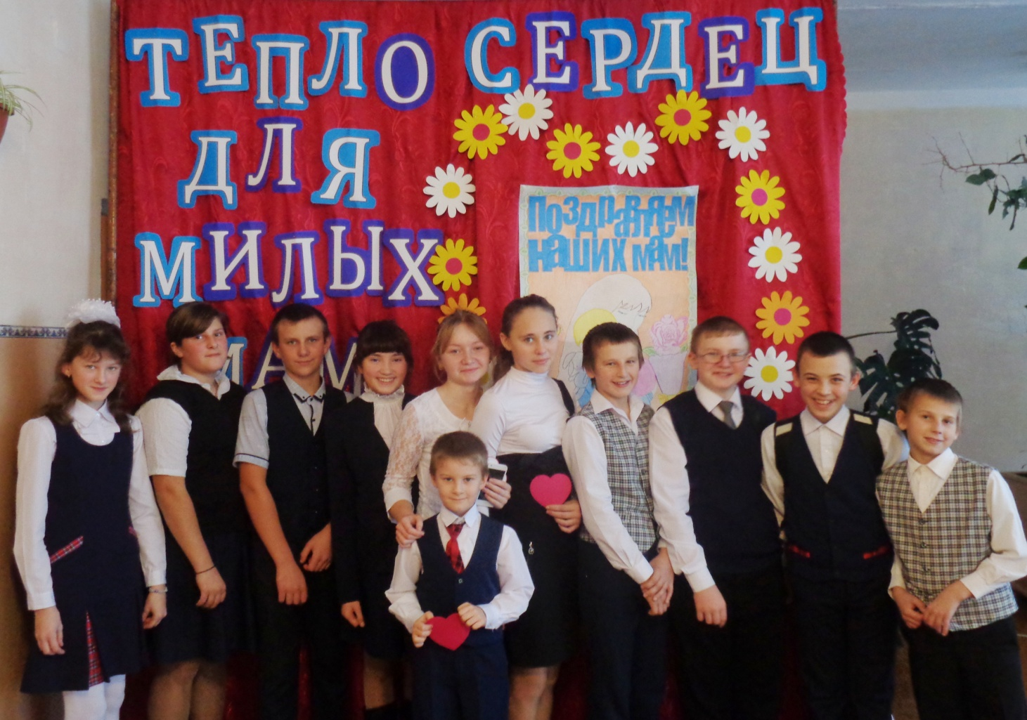
Открытые общешкольные мероприятия
«День матери»

Slide 20
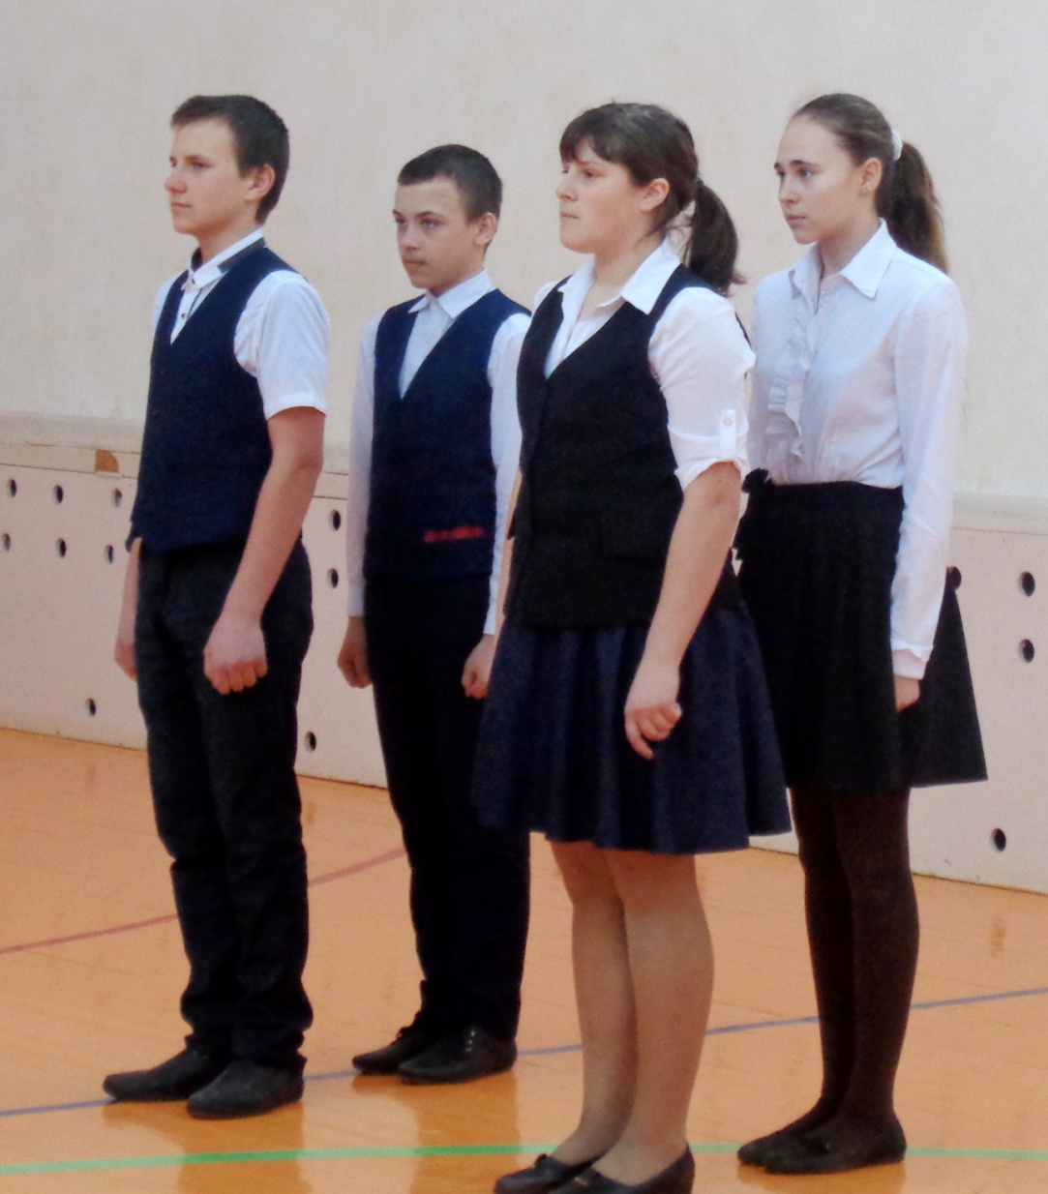
Открытое общешкольное мероприятие
«Служить России суждено тебе и мне»

Slide 21
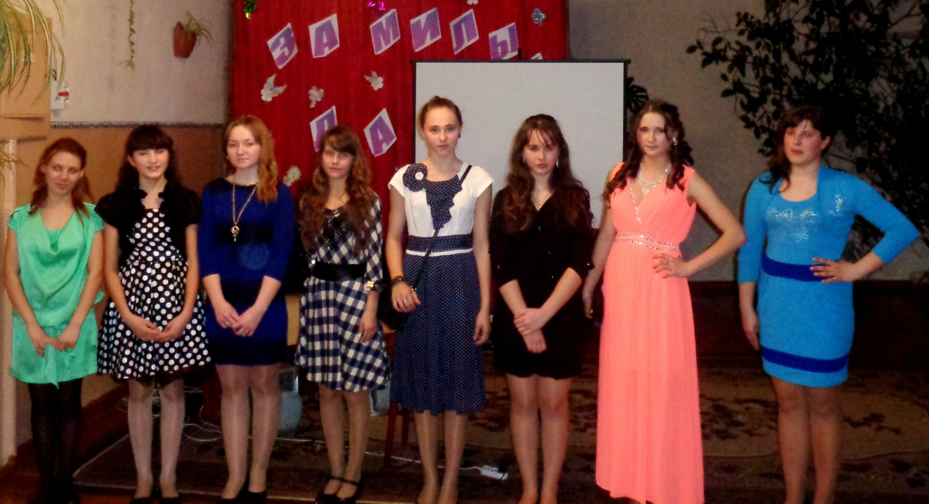
Открытое общешкольное мероприятие
«За милых дам»

Slide 22
Правильное воспитание – это наша счастливая старость, плохое воспитание – это наше будущее горе, это наши слезы, это вина перед другими людьми,
перед всей страной»
А.С. Макаренко

Slide 23
Формы работы с родителями обучающихся:
собрания – лекции,
тренинги,
ситуативные игры,
дискуссии.
По темам: «Биологические различия в строении мальчика и девочки», «Понятие о венерических заболеваниях, СПИДе , их профилактике», «Режим дня ребенка и его здоровье», «О болезнях, передающихся по наследству, и их влиянии на потомство», «О гигиене», «Ранние половые отношения и их последствия», «О взаимоотношениях между юношей и девушкой»

Slide 24
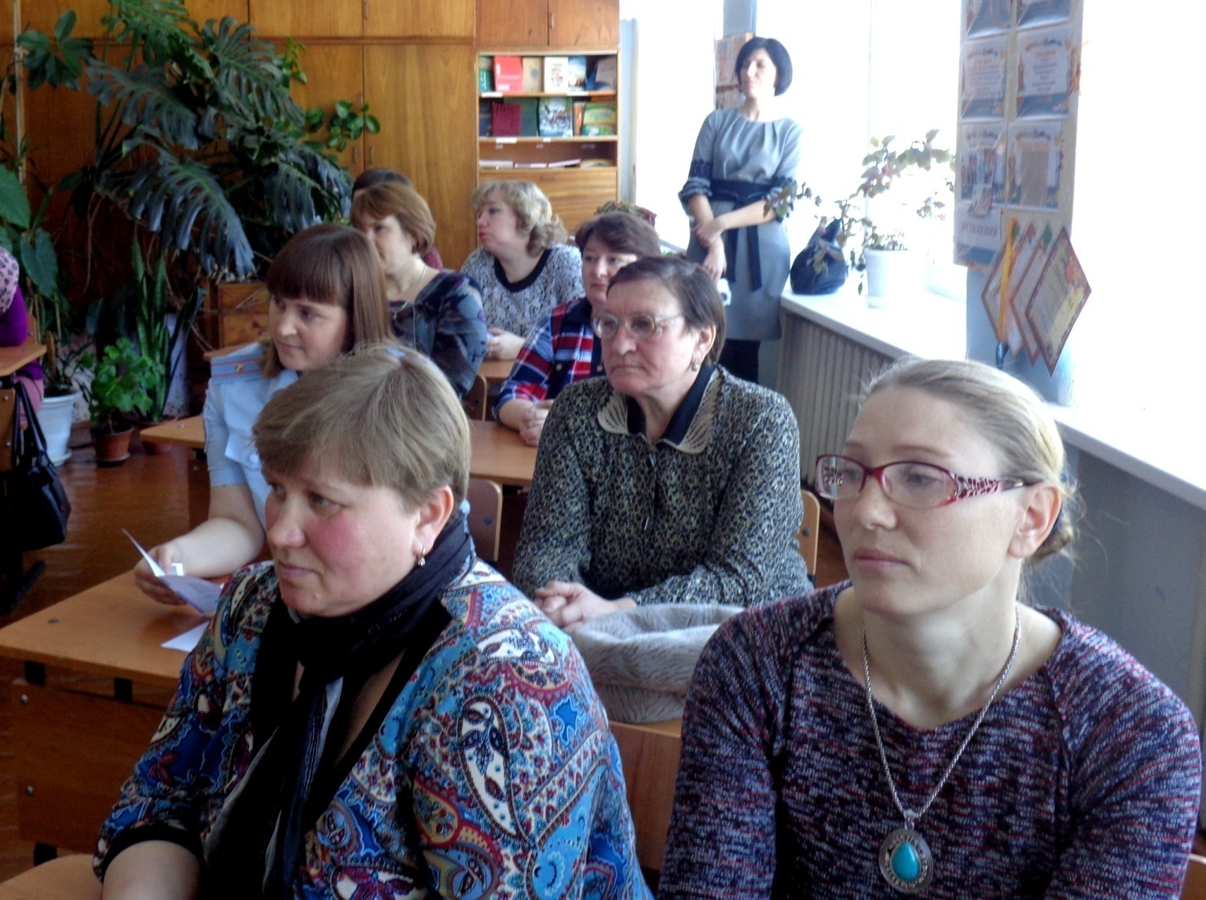
Собрание –лекция
«Норма и отклонение от нормы в половом созревании мальчиков и девочек»

Slide 25
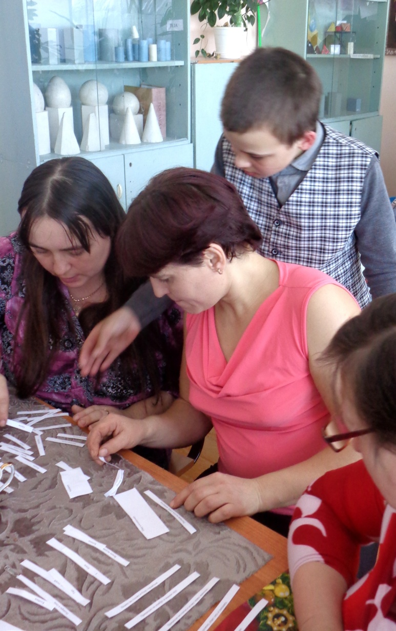
Тренинг
«О гигиене»

Slide 26
«Воспитывая мальчика,
Мы растим мужчину.
Воспитывая девочку,
Мы растим нацию»
Древняя мудрость

Slide 27

Спасибо
за внимание!

